Slide 1
Fundusze Europejskie dla Pomorza 2021-2027
Informacja i promocja
Gdańsk, 29 listopada 2023

Slide 2
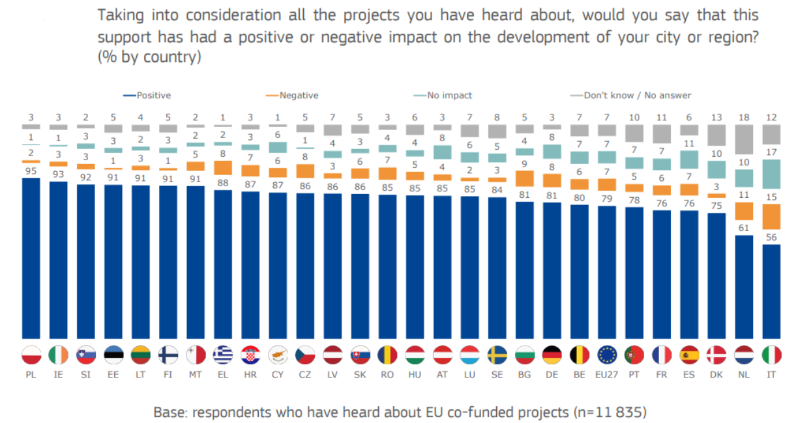
Polacy są najlepiej poinformowani o Funduszach Europejskich z całej UE i najbardziej dostrzegają korzyści z płynące z projektów unijnych

Slide 3
Z jakich dokumentów wynikają wymagania związane z informacją i promocją?
Rozporządzenie ogólne (w tym Załącznik IX do rozporządzenia ogólnego),
Strategia komunikacji,
Wytyczne dotyczące informacji i promocji Funduszy Europejskich
na lata 2021-2027,
Księga Tożsamości Wizualnej marki Fundusze Europejskie 2021-2027,
Podręcznik wnioskodawcy i beneficjenta Funduszy Europejskich
na lata 2021-2027 w zakresie informacji i promocji,
Obowiązki informacyjne beneficjenta (załącznik do Umowy
o dofinansowanie projektu).

Slide 4
NOWOŚĆ w zakresie obowiązków i wymagań dotyczących promocji
Korekta finansowa do 3% za niezgodność z wymogami –
załącznik do umowy „Wykaz pomniejszenia wartości dofinansowania Projektu w zakresie obowiązków promocyjnych”.
Pomniejszenie dofinansowania w przypadku nie wypełnienia i/lub nieprawidłowego wywiązywania się z realizacji obowiązku informacji i promocji projektu w zakresie wsparcia Funduszy Europejskich.

Slide 5
Obowiązki
dotyczące oznaczania działań i dokumentów, wyposażenia i miejsca projektu,
dotyczące informowania na oficjalnej stronie i w mediach społecznościowych,
dotyczące organizacji wydarzenia.

Slide 6
Obowiązki dotyczące oznaczania działań i dokumentów
W okresie realizacji Projektu, beneficjent jest zobowiązany do:
1. umieszczania w widoczny sposób znaku Funduszy Europejskich, znaku barw Rzeczypospolitej Polskiej (jeśli dotyczy; wersja pełnokolorowa) i znaku Unii Europejskiej na:
działaniach informacyjnych i promocyjnych,
dokumentach i materiałach podawanych do wiadomości publicznej,
dokumentach i materiałach dla osób i podmiotów uczestniczących w projekcie,

Slide 7
Jakie znaki graficzne należy umieścić?
  Nie ma obowiązku zamieszczania dodatkowej informacji słownej
  o programie oraz o funduszu współfinansującym projekt.
  Zestaw znaków zawiera wszystkie niezbędne informacje.

Slide 8

Obowiązki dotyczące oznaczania wyposażenia
Naklejki należy umieścić na produktach, sprzętach, pojazdach, aparaturze itp.
powstałych lub zakupionych w ramach projektu (np. na środkach i pomocach dydaktycznych jak tablice).
  Naklejki muszą znajdować się w dobrze widocznym miejscu,
  Naklejek nie umieszczamy na przedmiotach użytku codziennego
  i takich, których znaczenie ma charakter pomocniczy / dodatkowy,
  Najmniejszy rozmiar naklejki to 14x8 cm,
  Obowiązują wzory naklejek.

Slide 9
Obowiązki dotyczące oznaczania miejsca projektu
1. Umieszczenie w widocznym miejscu realizacji projektu trwałej tablicy informacyjnej podkreślającej fakt otrzymania dofinansowania z UE, niezwłocznie po rozpoczęciu fizycznej realizacji projektu (jeśli dotyczy)
Obowiązek postawienia tablicy – gdy spełnione są łącznie dwa warunki:
Projekt obejmuje prace budowlane, działania w zakresie infrastruktury, inwestycje rzeczowe lub zakup sprzętu,
+
Całkowity koszt projektu przekracza: 100 tys. euro

Slide 10

Obowiązki dotyczące oznaczania miejsca projektu – cd.
2. Umieszczenie w miejscu realizacji projektu przynajmniej jednego trwałego plakatu o minimalnym formacie A3
lub podobnej wielkości elektronicznego wyświetlacza, podkreślającego fakt otrzymania dofinansowania z UE
(jeśli projekt nie wymaga umieszczenia tablicy informacyjnej)

Slide 11
Obowiązki dotyczące umieszczenia informacji na oficjalnej stronie i w mediach społecznościowych
3. Umieszczenie krótkiego opisu projektu na oficjalnej stronie internetowej, jeśli ją posiadasz i na stronach mediów społecznościowych,
(w uwzględnieniu odpowiedniego zestawienia znaków i hasztagów #FunduszeUE lub #FunduszeEuropejskie)
Jeżeli nie posiadasz profilu w mediach społecznościowych,
musisz go założyć!

Slide 12
Jakie informacje w ramach opisu projektu na stronie internetowej i w mediach społecznościowych
a) tytuł Projektu (maks. 150 znaków) - im krótszy i zgrabniejszy, tym łatwej będzie
o nim mówić,
b) podkreślenie faktu otrzymania wsparcia finansowego z Unii Europejskiej przez zamieszczenie znaku Funduszy Europejskich, barw Rzeczypospolitej Polskiej i znaku Unii Europejskiej,
c) zadania, działania, które będą realizowane w ramach Projektu (opis, co zostanie zrobione, zakupione itp.),
d) grupy docelowe (do kogo skierowany jest Projekt, kto z niego skorzysta),
e) cel lub cele Projektu,
f) efekty, rezultaty Projektu (jeśli opis zadań, działań nie zawiera opisu efektów, rezultatów),
g) wartość Projektu (całkowity koszt Projektu),
h) wysokość wkładu Funduszy Europejskich,
i) hasztagi #FunduszeUE lub #FunduszeEuropejskie,

Slide 13
Obowiązki dotyczące informowania o ważnych etapach projektu
4. Projekt o znaczeniu strategicznym lub którego całkowity koszt przekracza 10 mln euro, obowiązek zorganizowania wydarzenia lub działania informacyjno-promocyjnego w ważnym momencie realizacji projektu, oraz włączenia w te działania przedstawicieli Komisji Europejskiej (KE) i Instytucji Zarządzającej (IZ) w odpowiednim terminie, na co najmniej 4 tygodnie przed planowaną datą wydarzenia,
5. Projekt, którego całkowity koszt przekracza 5 mln euro
Informacja dla IZ (14 dni przed) o:
- planowanych wydarzeniach informacyjno-promocyjnych,
- innych planowanych wydarzeniach i istotnych okolicznościach związanych z realizacją Projektu, które mogą mieć znaczenie dla opinii publicznej i mogą służyć budowaniu marki FE.

Slide 14
Inne obowiązki
Dokumentowanie działań informacyjnych i promocyjnych prowadzonych w projekcie
Terminowe wprowadzanie aktualnych danych do wyszukiwarki wsparcia dla potencjalnych beneficjentów i uczestników projektów, dostępnej na Portalu Funduszy Europejskich
Udostępnianie utworów związanych z komunikacją i widocznością
(np. zdjęcia, filmy) powstałych w ramach Projektu wraz z nieodpłatną
i niewyłączną licencją do ich korzystania
Zorganizowanie, na każdą prośbę Instytucji Zarządzającej, wspólnego wydarzenia informacyjno-promocyjnego dla mediów
Udzielenia pomocy w przygotowaniu wydarzenia medialnego na żądanie ministra właściwego ds. rozwoju regionalnego

Slide 15
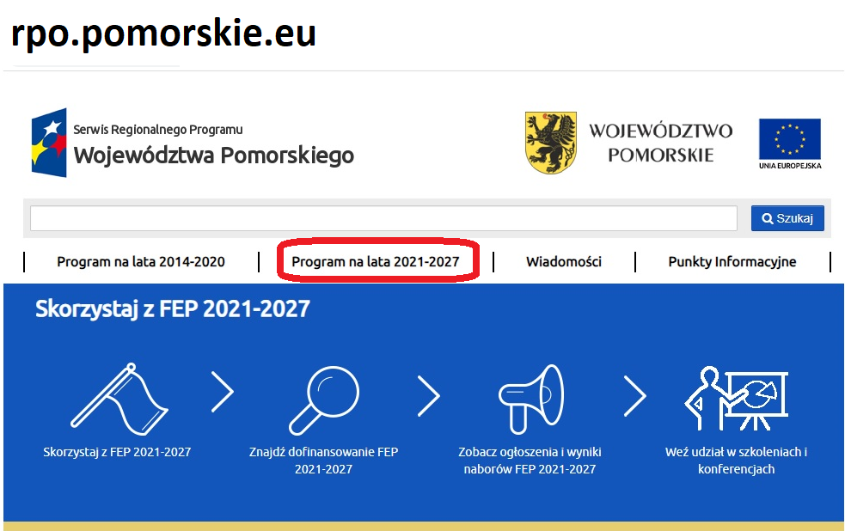
Gdzie znajdują się informacje

Slide 16
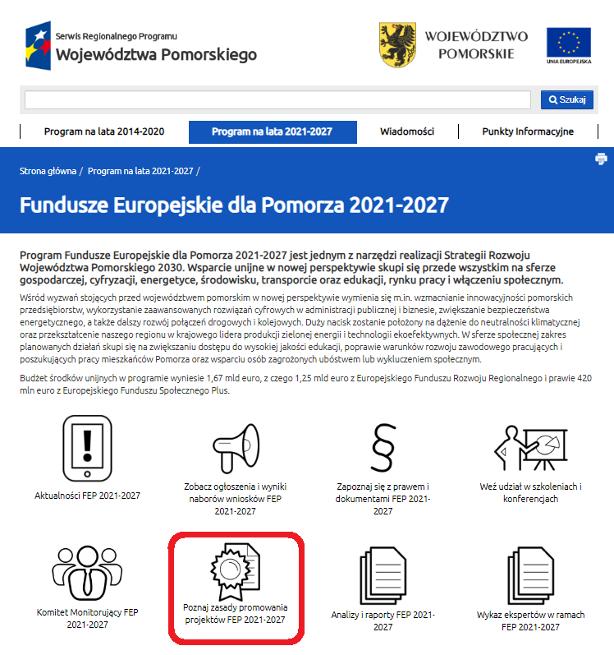
Strona internetowa – Fundusze Europejskie dla Pomorza 2021-2027

Slide 17
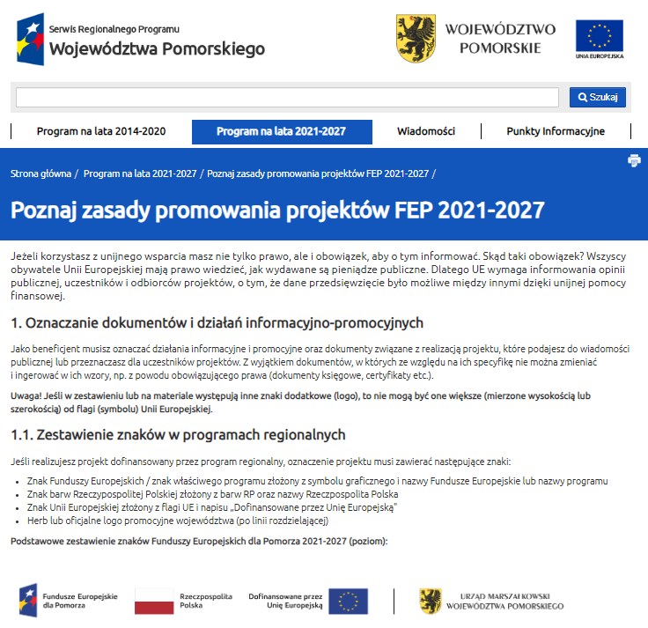
Poznaj zasady promowania projektów

Slide 18
Podsumowanie
tytuł Projektu (maks. 150 znaków) - im krótszy
i zgrabniejszy, tym łatwej będzie o nim mówić,
w formie naklejek oznaczamy produkty, sprzęty, itp. powstałe lub zakupione w ramach projektu,
obowiązkowy profil w mediach społecznościowych.

Slide 19
Informowanie o Funduszach Europejskich odbywa się z poszanowaniem wartości
Unii Europejskiej i zasad horyzontalnych.

